Slide 1
מערכת שידורים לאומית
שקופית זו היא חובה
עליכם להתקין את הפונט Varela Round לפני תחילת העבודה.
אם ברצונכם לצפות בהנחיות להתקנת פונט Varela Round, תוכלו לעשות זאת בקלות.
צפו בסרטון הבא:
https://www.youtube.com/watch?v=NN9IgGTwbF0&feature=youtu.be
קישור להורדת הפונט
(אשרו את הודעת האבטחה)

Slide 2
אוטומט מחסנית
מדעי המחשב - מודלים חישוביים
שקופית זו היא חובה
מלאו את פרטי השיעור, המקצוע והמורה .
(אין צורך להשאיר את הכיתובים "שם השיעור" , "המקצוע", מחקו אותם וכתבו רק את הפרטים עצמם).
כיתות יא'-יב'
שם המורה: ערין מטר
שם מורה בודק: פאתן ח'ליל

Slide 3
מה נלמד היום
פרטו בשקופית זו את נושאי הלימוד של השיעור
פתרון שאלות מבגרויות:
שאלה 12 מבגרות 2020
שאלה 11 מבגרות 2019
שאלה 12 מבגרות 2018
שיעור 2

Slide 4
בחינת בגרות 2020
(אין צורך להשאיר את הכיתובים "שם הפרק" , "כותרת משנה", מחקו אותם וכתבו רק את הפרטים עצמם).
שאלה 12

Slide 5
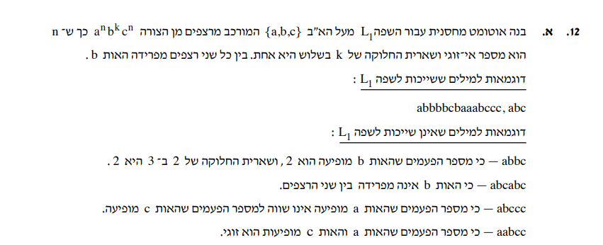

Slide 6
כלומר:
b=1,4,7,10…
פריסה 3
(הפריסות שונות זו מזו במיקום תיבות הטקסט וגרפיקת הרקע,
ותוכלו לגוון ביניהן)
שארית החלוקה של מספר ה-b-ים ב- 3 היא 1.
נבנה אוטומט מחסנית על הלוח
מספר ה-a-ים וה-c-ים הוא אי-זוגי
המלים מורכבות מרצפים
את השקופית הזו תוכלו לשכפל, על מנת ליצור שקופיות נוספות הזהות לה – אליהן תוכלו להכניס את התכנים.
כדי לשכפל אותה, לחצו עליה קליק ימיני בתפריט השקופיות בצד ובחרו
"שכפל שקופית" או "Duplicate Slide"
(מחקו ריבוע זה לאחר הקריאה)
2 רצפים
ברצף הראשוןabbbbc
n=1,k=4
ברצף השני aaabccc
n=3,k=1
b מפרידה בין כל שני רצפים
רצף אחד:
n=1,k=1
נתבונן בדוגמאות

Slide 7
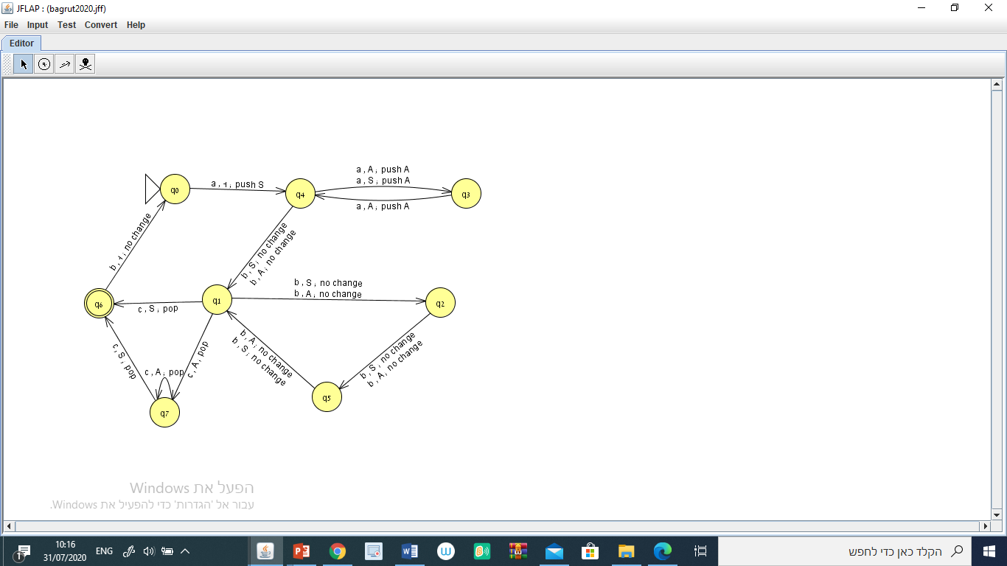
פריסה 4
(הפריסות שונות זו מזו במיקום תיבות הטקסט וגרפיקת הרקע,
ותוכלו לגוון ביניהן)
מספר ה-a-ים אי- זוגי
מספר ה-a-ים זוגי
תחילת רצף חדש
את השקופית הזו תוכלו לשכפל, על מנת ליצור שקופיות נוספות הזהות לה – אליהן תוכלו להכניס את התכנים.
כדי לשכפל אותה, לחצו עליה קליק ימיני בתפריט השקופיות בצד ובחרו
"שכפל שקופית" או "Duplicate Slide"
(מחקו ריבוע זה לאחר הקריאה)
לא צריכים לספור(להשוות) את מספר המופעים של b , לכן המחסנית נשארת ללא שינוי
שארית החלוקה של מספר ה-b-ים ב-3 שווה ל-1
מספר ה-c-ים שווה למספר ה-a-ים

Slide 8
בחינת בגרות 2019
(אין צורך להשאיר את הכיתובים "שם הפרק" , "כותרת משנה", מחקו אותם וכתבו רק את הפרטים עצמם).
שאלה 11

Slide 9
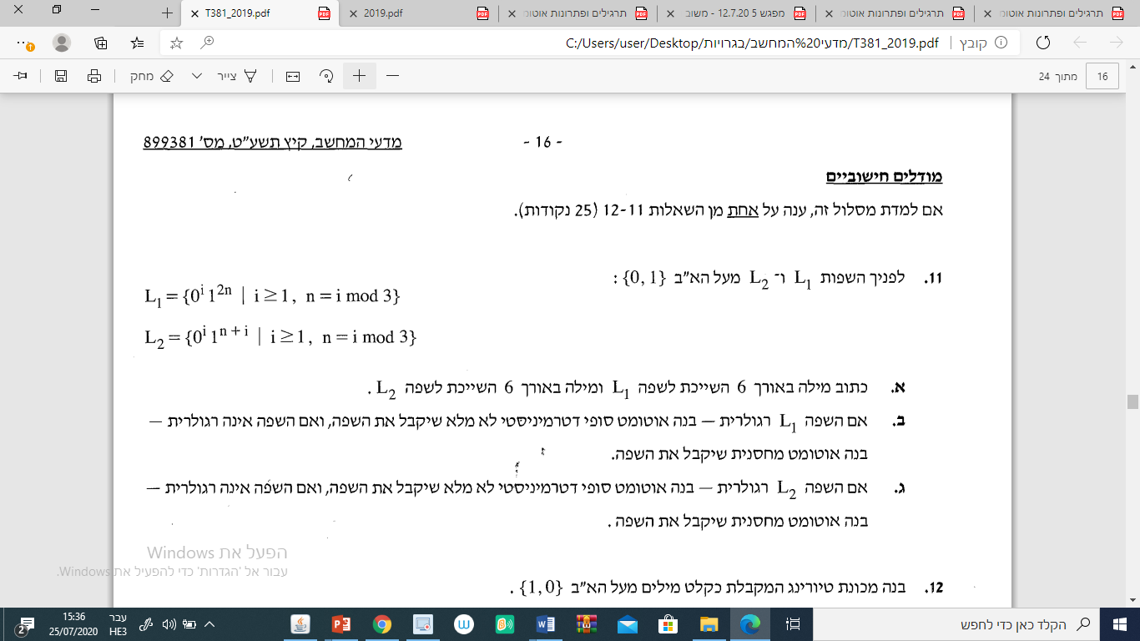
L1 שפה רגולרית
n תלוי ב-i. יש 3 אפשרויות ל- n שהן :0,1,2 ולכן ניתן לבנות עבור השפה אס"ד שינוע בין 3 המצבים.

Slide 10
L2 שפה לא רגולרית
מספר המופעים של 1 שווה למספר המופעים של 0 פלוס השארית של החלוקה של i ב-3.
מספר המופעים של 0 איננו ידוע ולכן נבנה אוטומט מחסנית
.
מלים ששייכות לשפה L2 :
i=1 → 011 (n=1) (הקצרה ביותר)
i=2 → 001111 (n=2)
i=3 → 000111 (n=0)

Slide 11
הפסקה 10 דקות
שרטט אוטומט מחסנית שמקבל את השפה
L2= { 0^{i}1^{n+i} / i ≥ 1,n=i mod 3 }

Slide 12
שרטטו את אוטומט המחסנית שמקבל את השפה
L2= { 0^{i}1^{n+i} / i ≥1,n= i mod 3 }
נבנה אוטומט מחסנית על הלוח

Slide 13
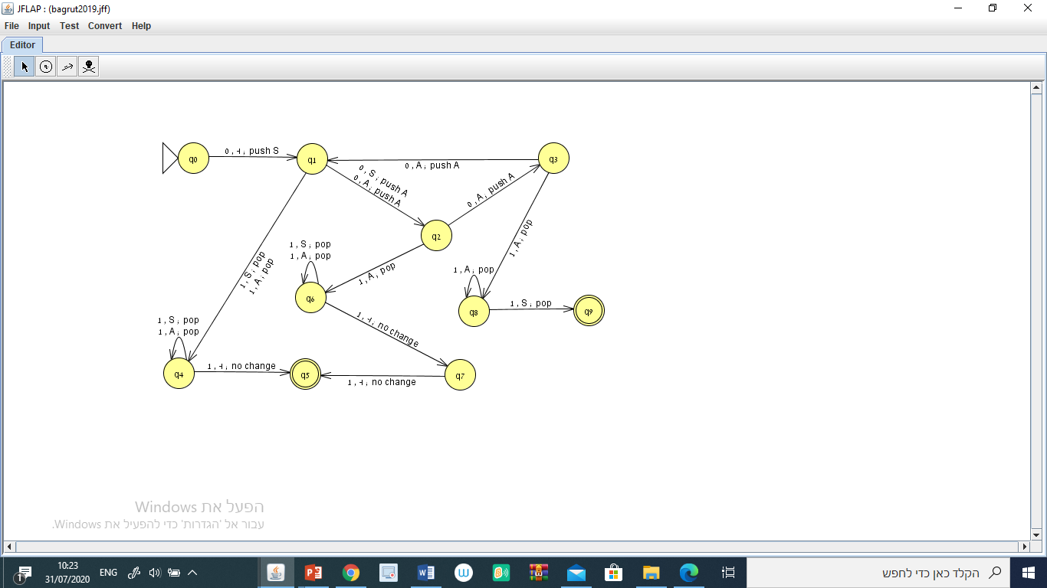
שארית 1
שארית 0
שארית 2

Slide 14
בחינת בגרות 2018
(אין צורך להשאיר את הכיתובים "שם הפרק" , "כותרת משנה", מחקו אותם וכתבו רק את הפרטים עצמם).
שאלה 12-א'

Slide 15
בנה אוטומט מחסנית עבור השפה
L = {a²b^{k}a^{n} / n>0,k > 0,n<k}
המילה הקצרה ביותר: aabba (n=1,k=2)
מספר המופעים של a (בסיפא של המילה) קטן ממספר המופעים של b (n<k)
דוגמאות למילים ששייכות לשפה:
aabbbbaa k=4,n=2 →
aabbbaa k=3,n=2 →
aabbbbbbaaa k=6,n=3 →
נבנה אוטומט מחסנית על הלוח
הרעיון :
1.קליטת שני a-ים ללא שינוי במחסנית.
2.עבור קלט b ראשון דוחפים S למחסנית.
3. עבור כל קלט נוסף של b דוחפים אות B למחסנית.
3. עבור כל קלט a שולפים אות מהמחסנית.
4.הקלט צריך להסתיים לפני שתופיע האות S בראש המחסנית.

Slide 16
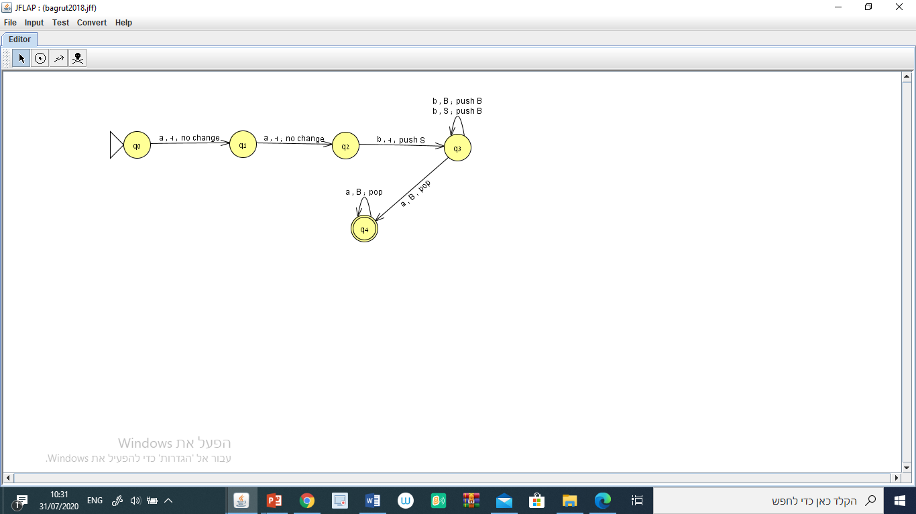
L = {a²b^{k}a^{n} / n>0,k > 0,n<k}
קליטת שני
a-ים ללא שינוי במחסנית.
עבור קלט b ראשון דוחפים S למחסנית
עבור כל קלט נוסף של b דוחפים אות B למחסנית
עבור כל קלט a שולפים אות מהמחסנית
כדי לוודא ש- n<k , אסור להגיע ל-S בראש המחסנית ולהוציא אותו

Slide 17
אוטומט מחסנית
פריסה 1
(הפריסות שונות זו מזו במיקום תיבות הטקסט וגרפיקת הרקע,
ותוכלו לגוון ביניהן)
נקודות חשובות שצריכים לזכור:
בכל מעבר במחסנית ניתן לדחוף כמה תווים, אבל אסור לשלוף יותר מתו אחד מראש המחסנית.
אוטומט מחסנית נעזר במחסנית אחת בלבד
אוטומט מחסנית הוא בדרך כלל אוטומט לא מלא ( אין בו מצבי מלכודת).
בסוף התהליך המחסנית לא חייבת להיות ריקה.
בסוף הבנייה בודקים את האפשרות עבור המלה הקצרה ביותר
מילה מתקבלת על ידי אוטומט מחסנית רק אם הקלט של המילה
הסתיים והאוטומט נמצא במצב מקבל.
את השקופית הזו תוכלו לשכפל, על מנת ליצור שקופיות נוספות הזהות לה – אליהן תוכלו להכניס את התכנים.
כדי לשכפל אותה, לחצו עליה קליק ימיני בתפריט השקופיות בצד ובחרו
"שכפל שקופית" או "Duplicate Slide"
(מחקו ריבוע זה לאחר הקריאה)

Slide 18
בהצלחה בבחינות הבגרות

Slide 19

שקופית זו היא חובה
שימוש ביצירות מוגנות בזכויות יוצרים ואיתור בעלי זכויות
השימוש ביצירות במהלך שידור זה נעשה לפי סעיף 27א לחוק זכות יוצרים, תשס"ח-2007. אם הינך בעל הזכויות באחת היצירות, באפשרותך לבקש מאיתנו לחדול מהשימוש ביצירה, זאת באמצעות פנייה לדוא"ל rights@education.gov.il

